Slide 1

Enregistrement de branche
de club sur MyLCI
Instructions

Slide 2


Branche de club
Les clubs peuvent désormais enregistrer une branche de club sur MyLCI. Ce guide va vous expliquer comment procéder. Les officiels du club parrain (président et secrétaire) ont droit d’accès à l’enregistrement d'une nouvelle branche.
2

Slide 3
Pour commencer
Les informations suivantes seront nécessaires à la demande de charte.
Nom de branche proposé
Liste des officiels de la branche
Un minimum de cinq membres, liaison non incluse
Tous les nouveaux membres doivent être ajoutés au club parent avant de commencer l’enregistrement de la branche sur MyLCI
Retirer les noms des membres transférés de la liste de l'ancien club et les ajouter à celle du club parent
Utilisez les feuilles de travail Demande de charte de branche et Rapport sur l'effectif de la branche pour disposer de toutes les informations nécessaires. Ces formulaires n'ont PAS besoin d'être envoyés au siège du LCI.
3

Slide 4
Enregistrement de la banche
Suivez les étapes suivantes.
Étape 1
Étape 2
Étape 3
Étape 4
Étape 5
Étape 6
Connectez-vous à MyLCI
Saisissez les informations du club
Saisissez les informations de la branche du club
Saisissez les informations des membres de la branche
Vérifiez et envoyez
Mise à jour des informations du club
4

Slide 5
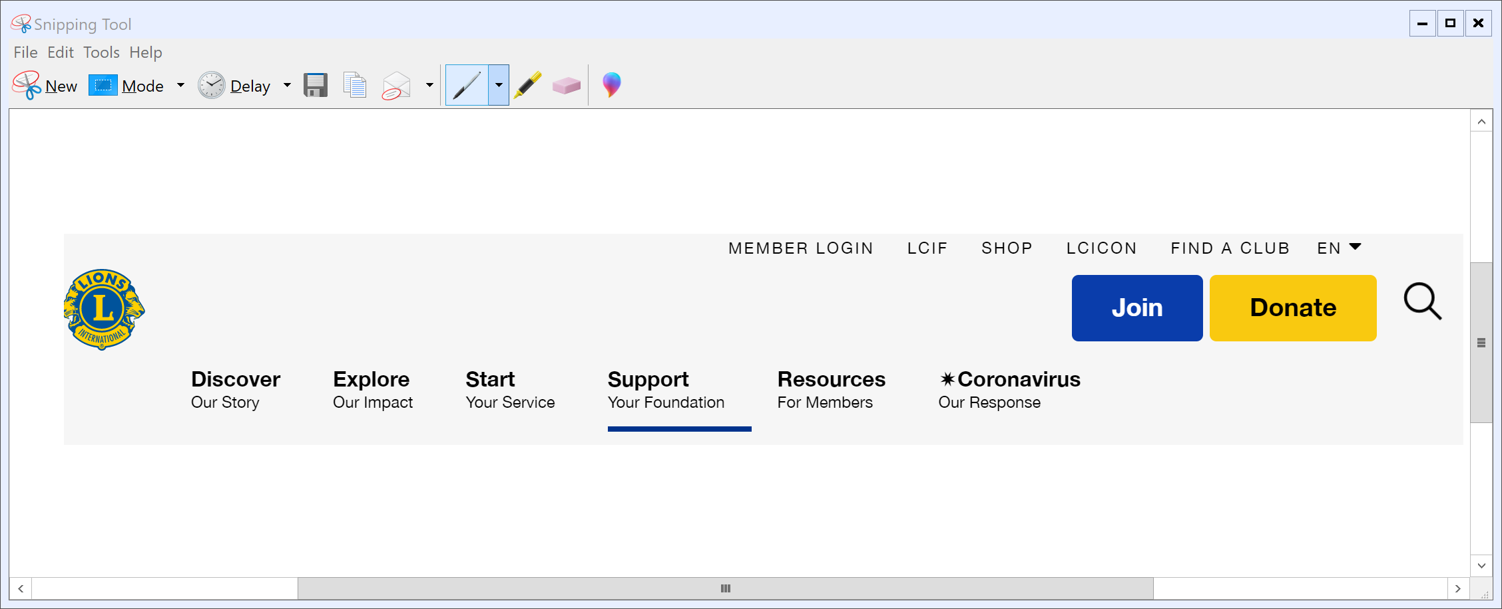

Étape 1 : Connectez-vous à MyLCI
Allez sur https://lionsclubs.org/fr et cliquez sur l'onglet Accès membres en haut de l'écran.
5

Slide 6
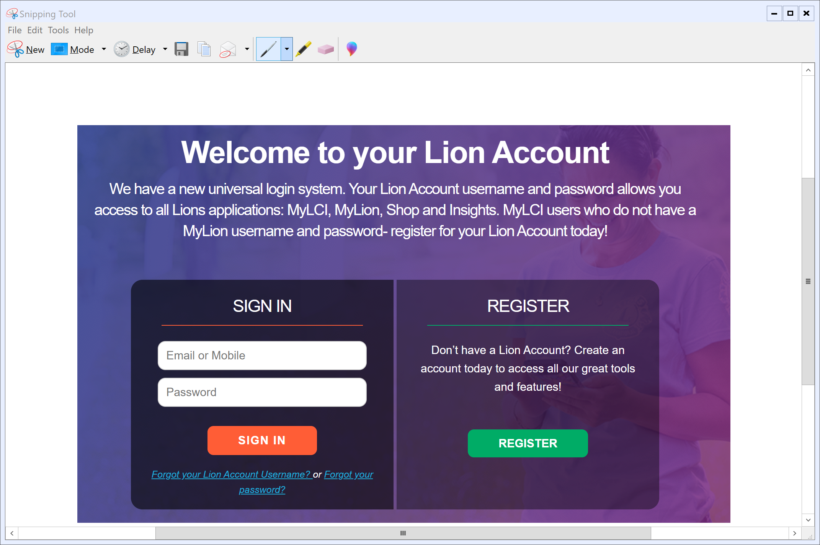
Étape 1 : Connectez-vous à MyLCI (suite)
Connectez-vous à MyLCI avec votre identifiant et mot de passe. Si vous avez oublié votre identifiant ou votre mot de passe ou avez des difficultés à vous connecter, contactez l'équipe d'assistance MyLCI à l'adresse MyLCI@lionsclubs.org ou, en anglais, au +1 630-468-6900.
6

Slide 7

Étape 2 : Page d’informations du club
Une fois connecté, cliquez sur l'onglet Outils MyLCI pour responsables Lions pour accéder à la page d'informations du club.
7

Slide 8
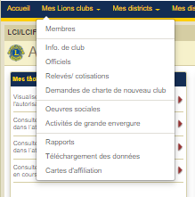
Étape 3 : Page d’informations du club (suite)
Cliquez sur l'onglet Mon Lions Club pour accéder à la page d'informations du club. Cliquez sur Informations du club sur l'onglet déroulant.
8

Slide 9
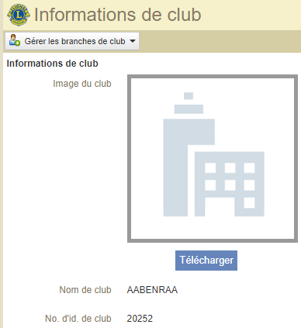
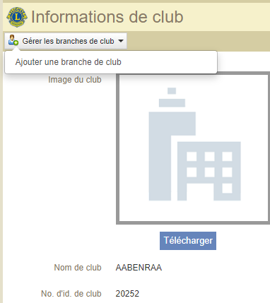
Étape 2 : Page d’informations du club (suite)
Cliquez sur Gestion des branches de club sur l'onglet déroulant. Cliquez sur Ajouter une branche de club.
9

Slide 10
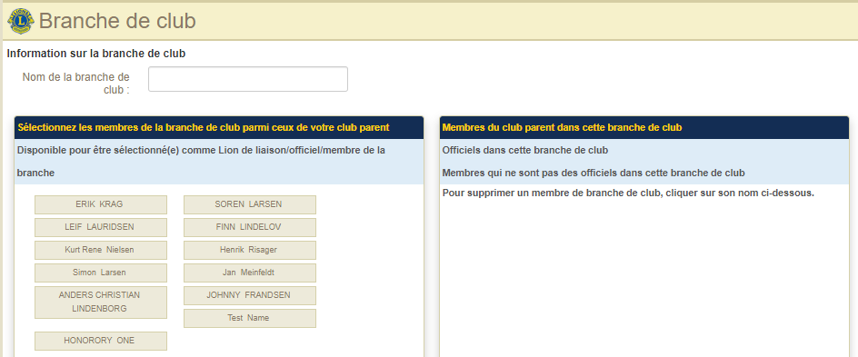
Étape 3 : Saisissez les informations de la branche du club
Nom de la branche, officiels désignés et membres de la branche. **N.B.: Tous les membres doivent être préalablement inscrits au club parent pour être ajoutés à la branche.
Saisir le nom proposé
Sélectionnez un nom dans le panneau de gauche
Cliquez sur le panneau de droite pour l’ajouter à l’effectif
10

Slide 11
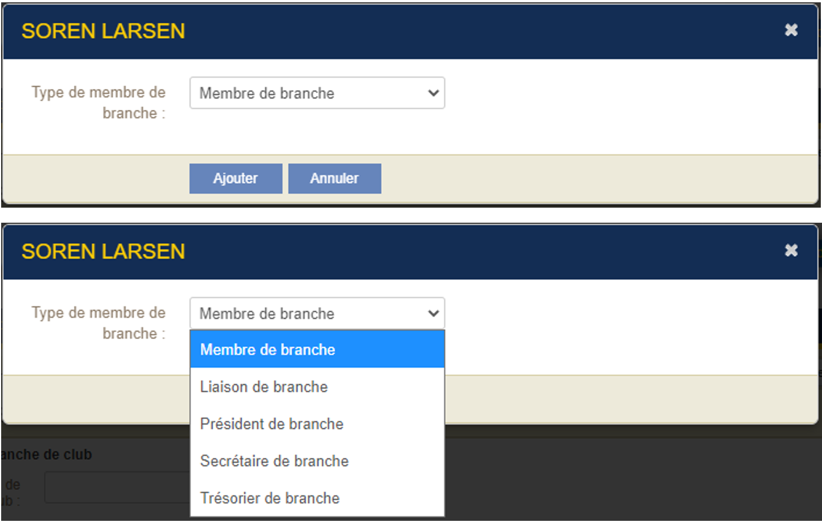
Étape 4 : Saisissez les informations des membres de la branche
Lorsque vous cliquez sur le nom, les fonctions suivantes s'affichent. Cliquez sur le menu déroulant et sélectionnez une catégorie.
11

Slide 12
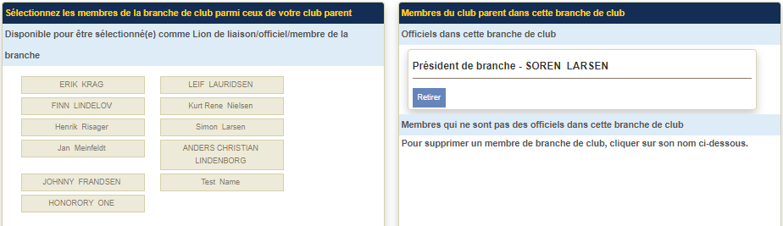
Étape 4 : Saisissez les informations des membres de la branche (suite)
Une fois la catégorie choisie, elle sera automatiquement associée au nom dans le panneau de droite. Vérifiez l'exactitude des données personnelles. Cliquez le bouton Supprimer en cas de besoin.
12

Slide 13
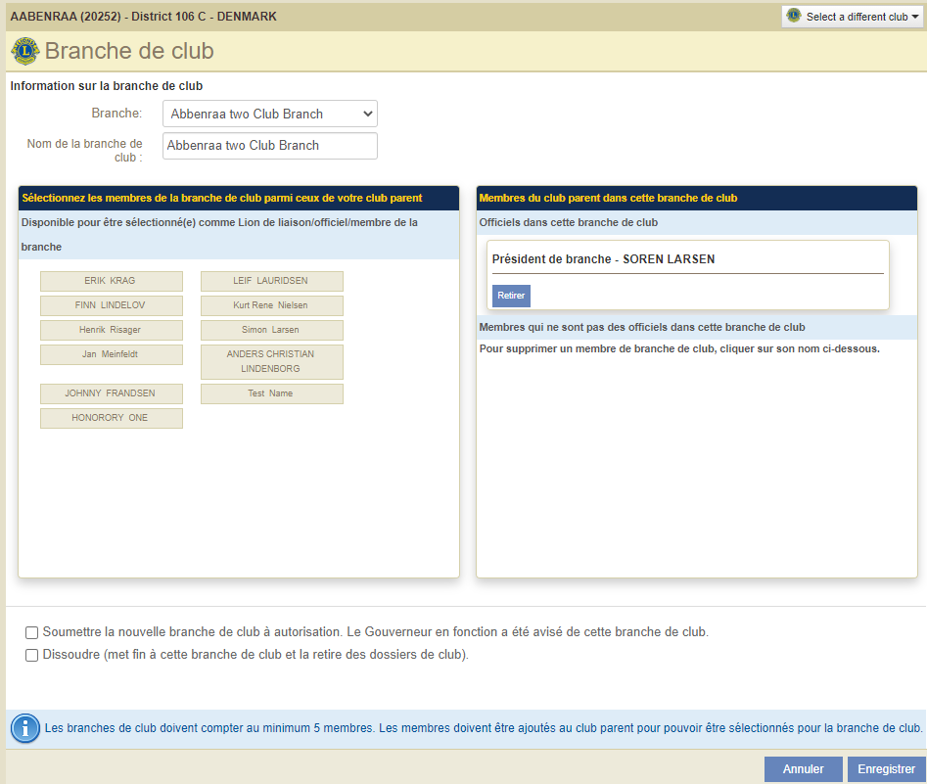
Étape 5 : Vérifiez et envoyez
Passez toutes les informations en revue avant de les envoyer.
Vérifiez le nom du club, des officiels et de chaque membre.
Une fois toutes les informations confirmées, cliquez sur le bouton d’envoi.
Cliquez sur Enregistrer
13

Slide 14
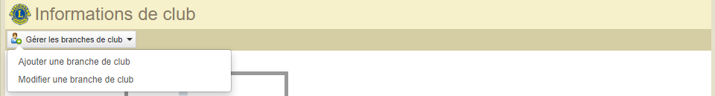
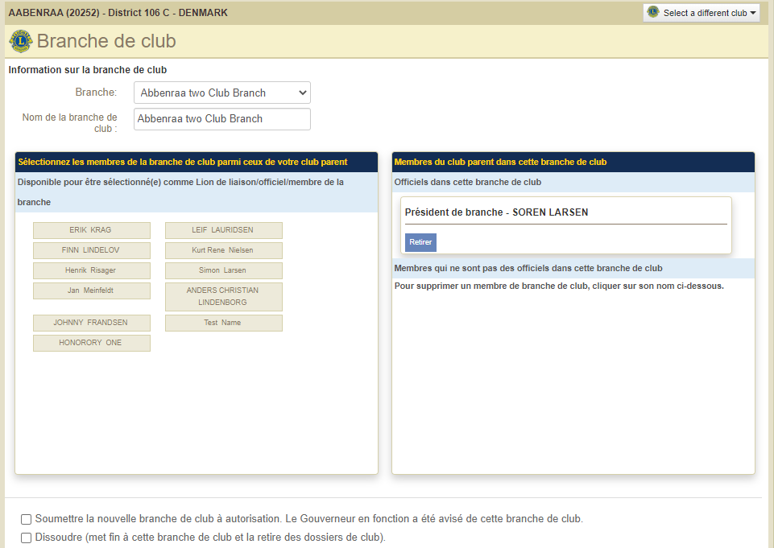
Étape 6 : Mise à jour des informations du club
Une fois la branche enregistrée, les clubs sponsors peuvent en effectuer la mise à jour des informations en cliquant sur Gestion des branches de club sur le menu déroulant.
Actions possibles :
Ajouter une branche de club
Modifier une branche de club
Ajouter des membres à la branche
Dissoudre une branche.
14

Slide 15
Merci de votre attention
© 2019 Lions Clubs International.
Updated 10/2021 FR

